Slide 1
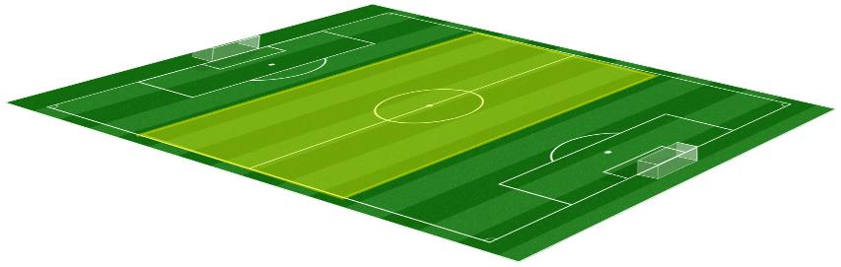
6ª Esercitazione
Uno / Tre Uno / Due
Zona di campo dove si sviluppa l’esercitazione
Descrizione
Questa esercitazione prevede la simulazione di un uno/tre con duello perso dal difensore in uscita: subito dopo con un secondo difensore in uscita a duello, si viene a formare un uno/due.
L’inizio dell’esercitazione prevede un secondo obiettivo, cioè prendere campo con palla coperta, con la partenza dell’avversario girato di spalle, susseguentemente guida palla all’indietro stimolando la linea difensiva a prendere campo per qualche metro, poi si gira e immette una palla lunga sopra la linea.
A seguito del video dell’esercitazione, viene proposta un’immagine di una gara internazionale disputata dal Napoli in cui si verifica la stessa situazione simulata in questa esercitazione con un’ottima reazione dei protagonisti.

Slide 2
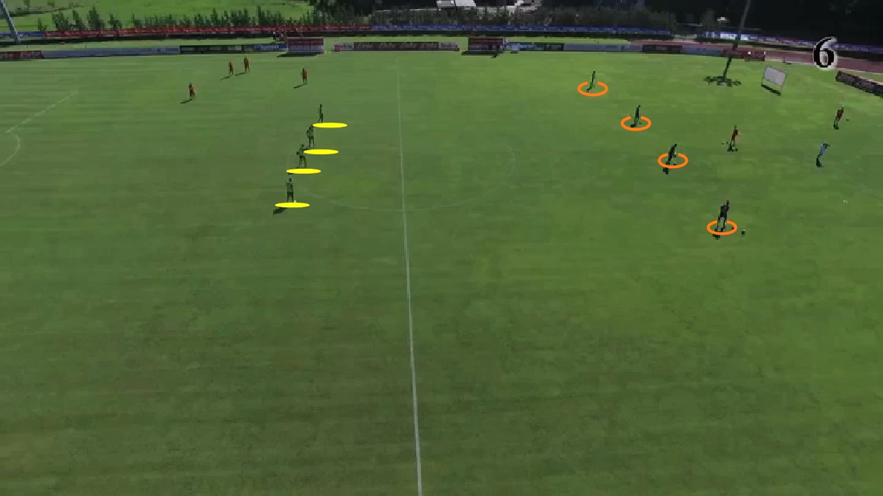
Uno / Tre Uno / Due

Slide 3
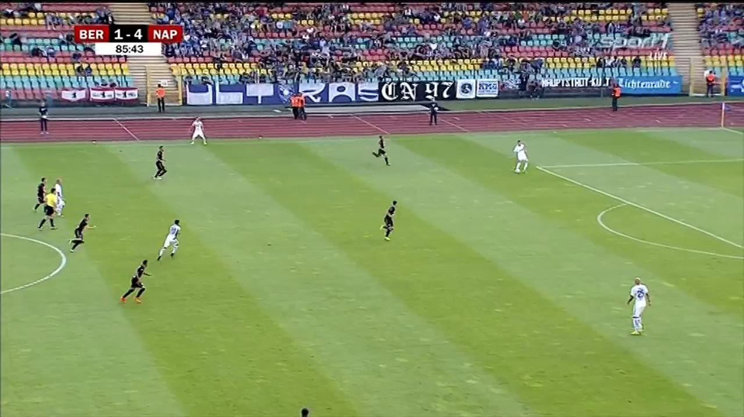
Uno / Tre Uno / Due

Slide 4
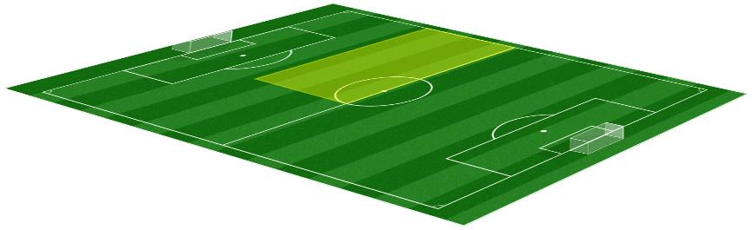
7ª Esercitazione
Uno-due: palla che ci punta e inserimento di due avversari a ridosso della linea
Zona di campo dove si sviluppa l’esercitazione
Descrizione
Simulando questa palla scoperta che ci punta, si ha come obiettivo la fuga a tre difensori, visto che il quarto componente della linea si trova in chiusura sull’avversario.
A titolo esemplificativo, un video in cui il livello di difficoltà è avanzato, poiché presenta l’inserimento di due avversari a ridosso della linea difensiva, più la presenza del portatore, così da simulare un tre vs tre.
A tal proposito propongo l’immagine di una reazione di ottimo livello avuta dalla linea difensiva in una situazione di gara ufficiale.

Slide 5
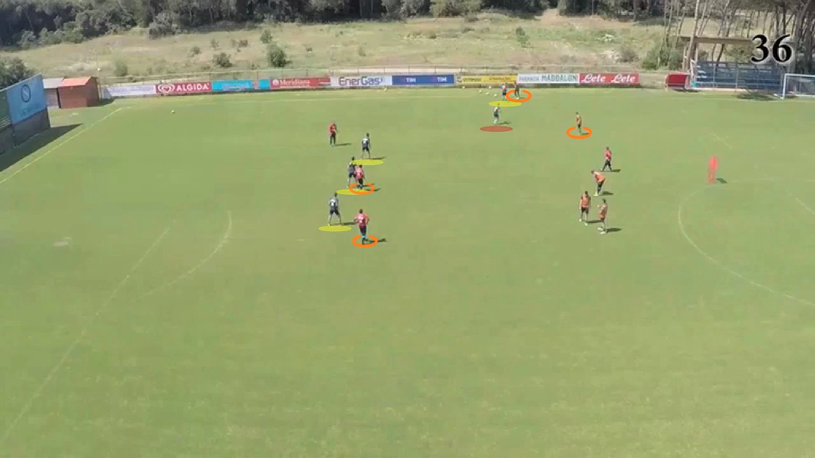
Uno-due: palla che ci punta e inserimento di due avversari a ridosso della linea

Slide 6
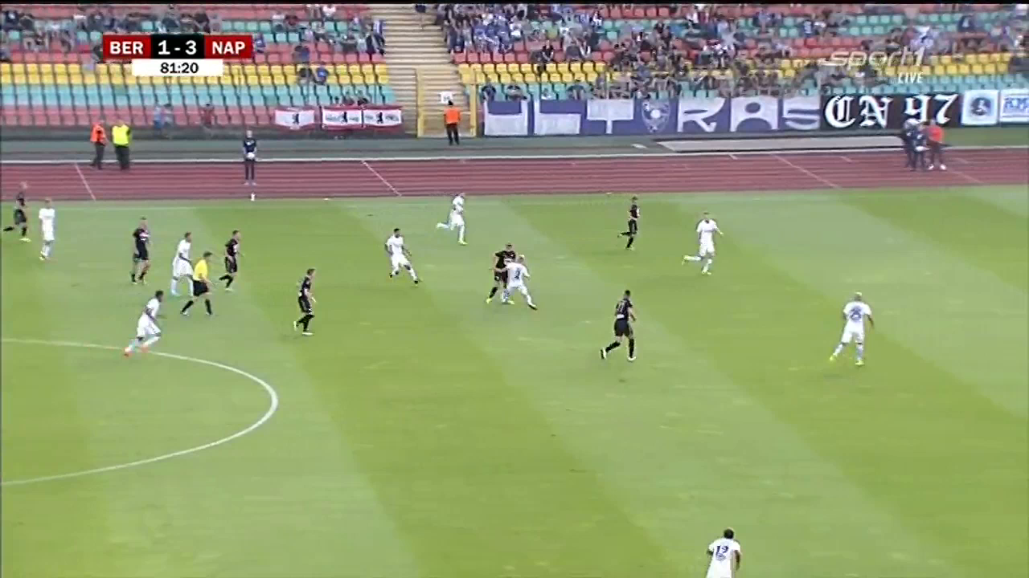
Uno-due: palla che ci punta e inserimento di due avversari a ridosso della linea

Slide 7
8ª Esercitazione
Scarico corto, scarico lungo, palla scoperta improvvisa, palla che ci punta
Zona di campo dove si sviluppa l’esercitazione
Descrizione
Questa esercitazione contempla quattro soluzioni possibili che costringono la linea a reazioni diverse: inizialmente si può dare un ordine preciso in modo che i difensori possano assimilare le giuste reazioni; in un secondo momento si aumenta il grado di difficoltà facendo decidere agli allenatori/avversari l’ordine di soluzione.
In questo caso parliamo di una palla scoperta improvvisa con fuga a quattro difensori con inserimento di due avversari a ridosso della linea difensiva.
Parliamo chiaramente di un’altra esercitazione allo stato avanzato di difficoltà, vista la vicinanza della palla che si scopre e che diminuisce i tempi di reazione e aumenta la velocità di fuga oltre all’inserimento degli avversari.

Slide 8
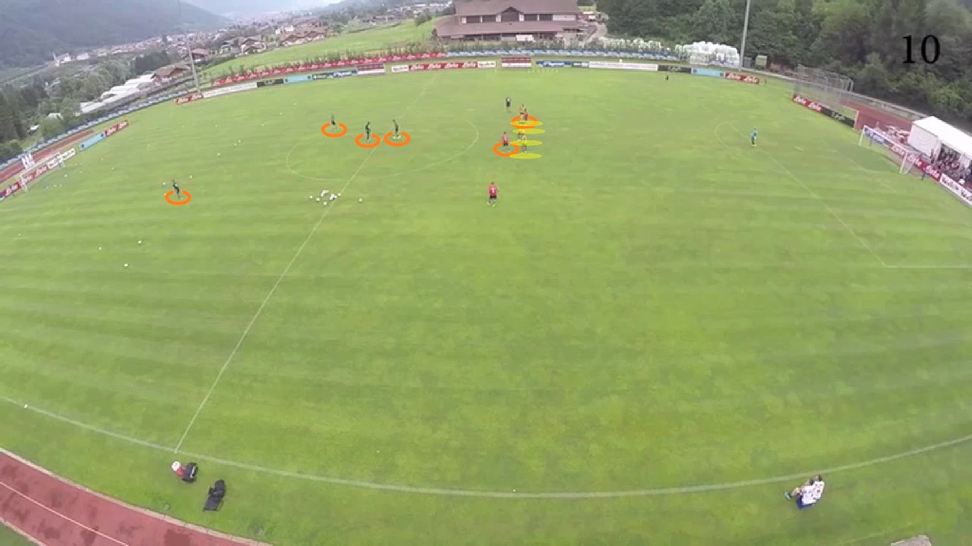
Scarico corto, scarico lungo, palla scoperta improvvisata, palla che ci punta

Slide 9

9ª Esercitazione
Scarico corto, scarico lungo, palla scoperta improvvisa, palla che ci punta, con inserimento del vertice basso
(scarico corto)
Zona di campo dove si sviluppa l’esercitazione
Descrizione
Le immagini mostrano la seconda soluzione e cioè lo scarico corto con palla messa rapidamente sopra la linea difensiva.
Anche lo scarico corto non prevede la possibilità di prendere campo, troppo limitato lo spazio di transizione della palla tra i due allenatori per aver la possibilità di reazione in salita e subito dopo in fuga, per cui anche in questo caso la reazione dei difensori e quella della fuga veloce verso la propria porta, in modo da non essere infilati da eventuali attacchi della profondità da parte degli attaccanti avversari.
Si nota inoltre l’inserimento del centrocampista centrale (modulo 4-3-3) che essendo il più vicino alla linea difensiva ha il compito di essere il primo a catturare un’eventuale seconda palla.

Slide 10
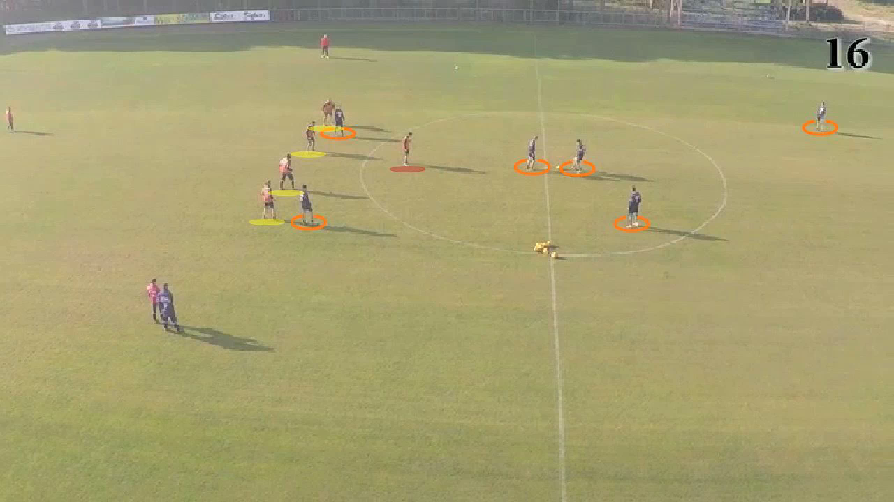
Scarico corto, scarico lungo, palla scoperta improvvisa, palla che ci punta, con inserimento del vertice basso (scarico corto)

Slide 11
10ª Esercitazione
Scarico corto, scarico lungo, palla scoperta improvvisa, palla che ci punta, con inserimento del vertice basso
(scarico lungo)
Zona di campo dove si sviluppa l’esercitazione
Descrizione
Lo scarico lungo - come vedremo nel filmato che segue – permette, al contrario dello scarico corto, di poter guadagnare campo in avanti, poiché lo spazio di transizione della palla tra i due allenatori/avversari risulta ampio e permette alla linea difensiva di accorciare in avanti e, in un secondo tempo, di andare in fuga verso la propria porta.
Questo movimento ha, come scopo, di togliere profondità e tempi all’avversario che sarà costretto ad adeguarsi ai difensori per evitare di finire in fuorigioco.
Anche in questo caso c’è l’inserimento del centrocampista centrale nell’esercitazione, oltre a un avversario a ridosso della linea.

Slide 12
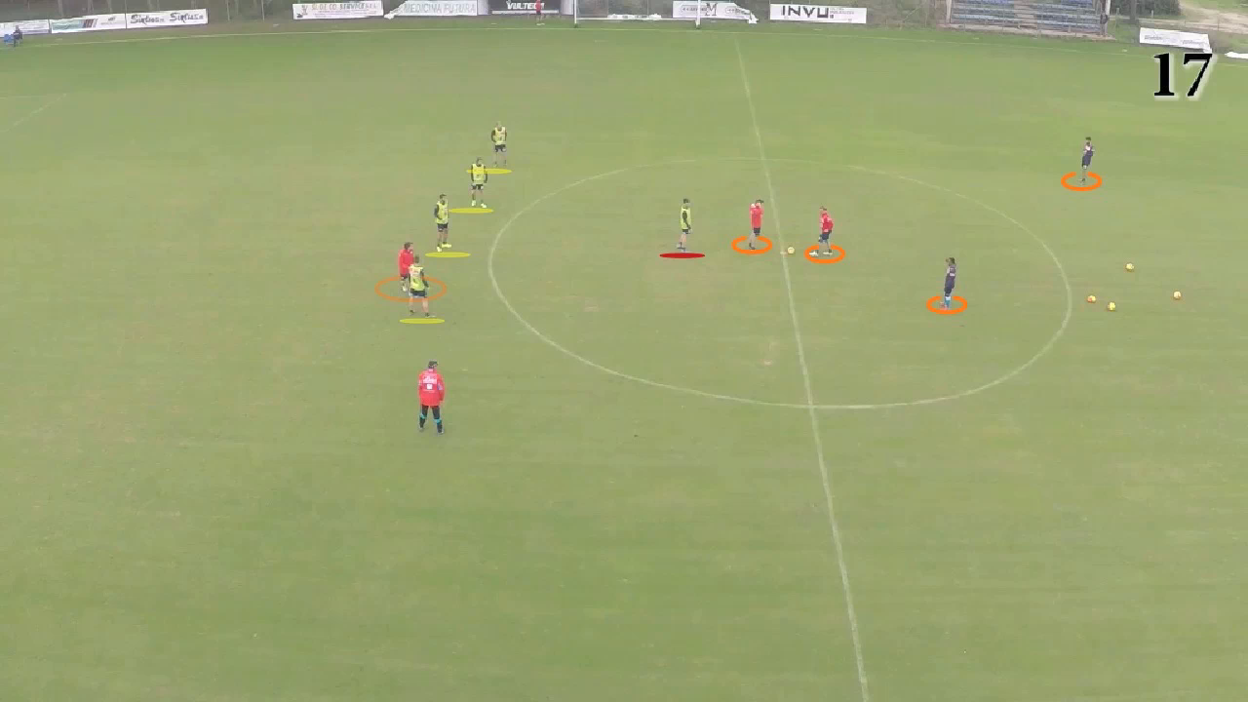
Scarico corto, scarico lungo, palla scoperta improvvisa, palla che ci punta, con inserimento del vertice basso (scarico lungo)

Slide 13
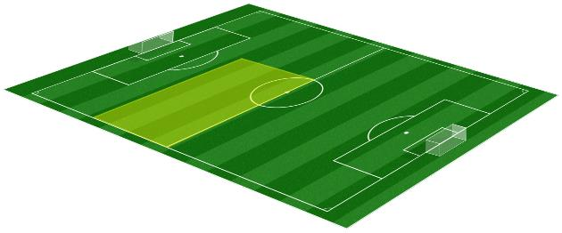
11ª Esercitazione
Scarico corto, scarico lungo, palla scoperta improvvisa, palla punta la linea difensiva, fuga a 3 con inserimento del vertice basso
Zona di campo dove si sviluppa l’esercitazione
Descrizione
La differenza sostanziale tra le esercitazioni di cui abbiamo precedentemente parlato e queste che sto per presentare è rappresentata dalle reazioni: esse, infatti, non saranno più con linea a quattro bensì con linea a tre. Lo scopo di ripetere le stesse esercitazioni per vie esterne ha l’obiettivo di perfezionare i meccanismi anche con un componente della linea fuori in chiusura, in modo che la suddivisione degli spazi e le profondità di copertura siano suddivisi per tre elementi piuttosto che per quattro.
Anche in questo caso si tratta di uno scarico corto, dove non c’è possibilità di prendere campo visto il poco tempo di trasmissione della palla tra i due allenatori/avversari: come nella stessa esercitazione centrale, la fuga della linea difensiva sarà immediata in modo da non concedere all’avversario la possibilità dell’attacco della profondità.
Anche in questa ipotesi c’è l’inserimento del centrocampista centrale, (modulo 4-3-3), che ha il compito di catturare un’eventuale seconda palla, in più di un avversario a ridosso della linea difensiva a tre.

Slide 14
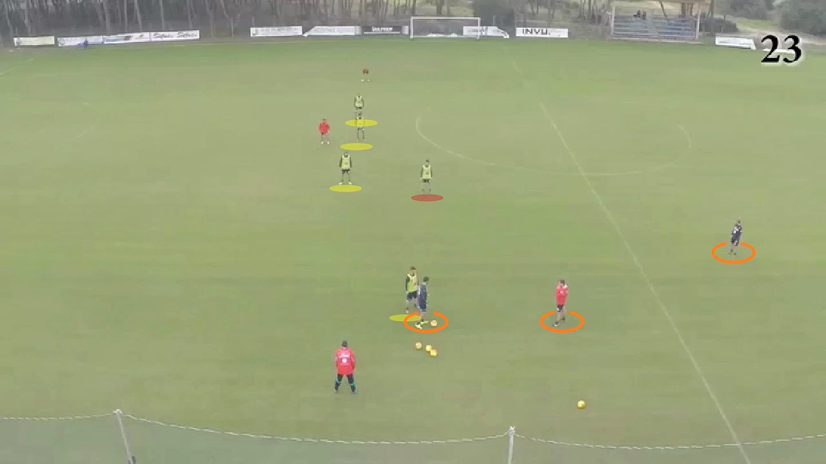
Scarico corto, scarico lungo, palla scoperta improvvisa, palla che punta la linea difensiva, fuga a 3 con inserimento del vertice basso

Slide 15
12ª Esercitazione
Scarico corto, scarico lungo, palla scoperta improvvisa, palla che punta la linea difensiva
Zona di campo dove si sviluppa l’esercitazione
Descrizione
In questo video viene simulato uno scarico lungo in diagonale che consente alla linea difensiva di prendere campo prima della fuga verso la porta; in questo caso il difensore esterno che si trova fuori in chiusura ha l’obbligo di tentare il rientro nella linea difensiva, in modo da rafforzare a livello numerico il reparto e garantire una maggiore copertura degli spazi.
Questo accade solamente se il passaggio tra i due allenatori/avversari non sia a grande velocità, unico modo possibile per il difensore esterno di poter rientrare nel reparto difensivo.

Slide 16
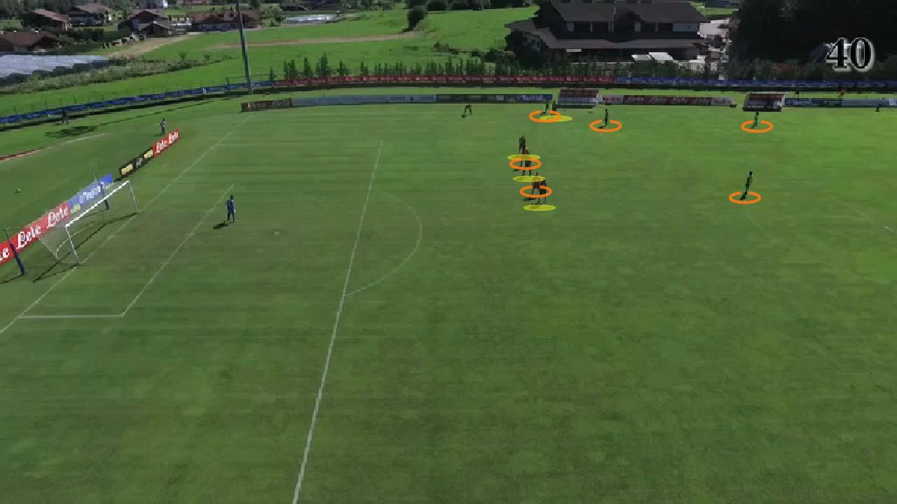
Scarico corto, scarico lungo, palla scoperta improvvisa, palla che punta la linea difensiva

Slide 17

13ª Esercitazione
Assorbimento del centrocampista avversario lontano dalla porta della linea difensiva
Zona di campo dove si sviluppa l’esercitazione
Descrizione
Questa proposta prevede un’esercitazione il cui obiettivo è l’assorbimento di un eventuale inserimento dei centrocampisti avversari da parte del difensore centrale con difensore esterno in chiusura.
In questo caso il difensore esterno in chiusura avrà l’obbligo di prendere il posto del difensore centrale di parte che ha seguito l’inserimento nel minor tempo possibile, in modo da ricostituire velocemente la linea a tre di copertura.
Va detto che i movimenti che vedremo nel video susseguente sono validi fino a 30 metri dalla propria porta, limite massimo dove i tre difensori in linea sono ancora orientati verso la difesa dello spazio in zona palla; sotto la distanza dei trenta metri, infatti, non avranno più il compito di difendere lo spazio in zona palla, ma inizieranno i movimenti per andare a difendere la porta. Per cui, eventuali tagli degli avversari non saranno più seguiti dal difensore centrale di parte, ma sarà compito in prima battuta del centrocampista interno di parte.

Slide 18
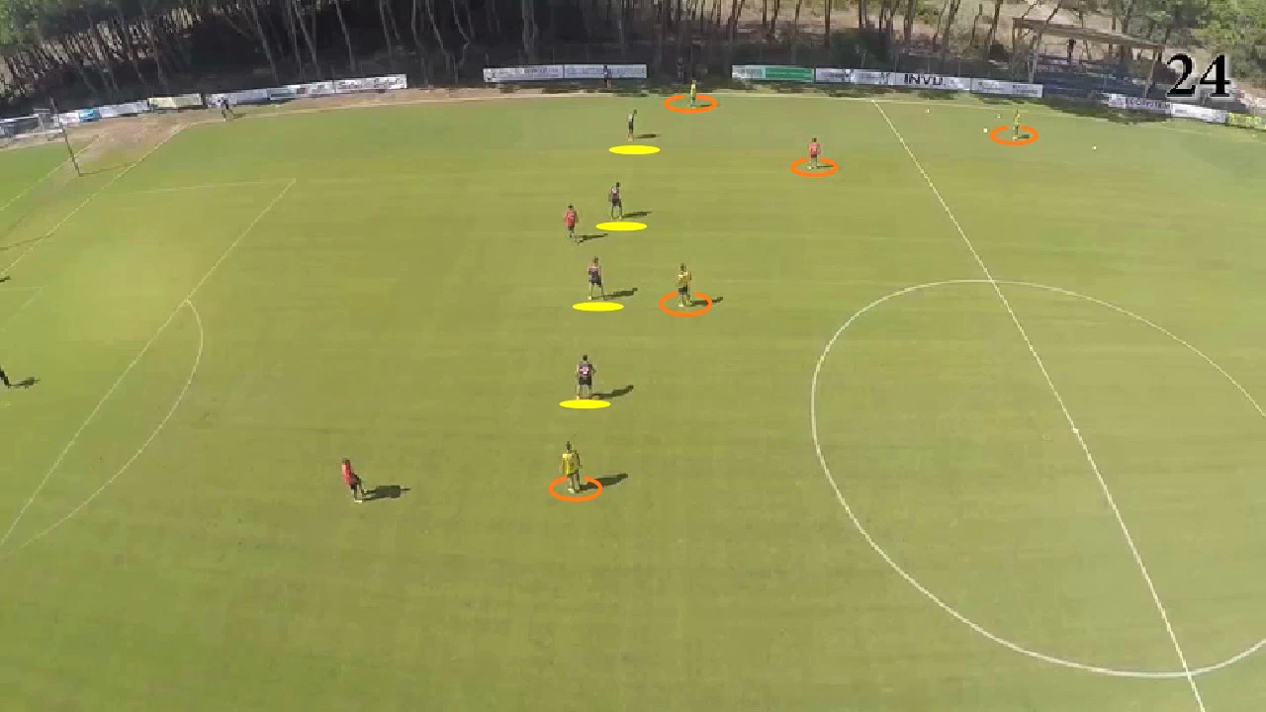
Assorbimento del centrocampista avversario lontano dalla porta della linea difensiva

Slide 19
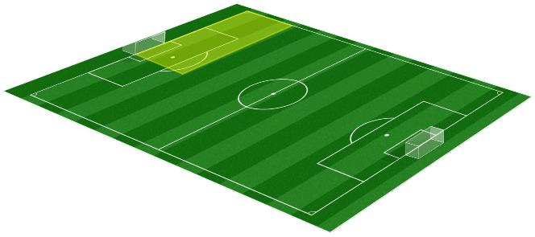
14ª Esercitazione
Assorbimento del centrocampista avversario nei 25 metri finali Soluzione 1
Zona di campo dove si sviluppa l’esercitazione
Descrizione
Questo video mostra come viene seguito il taglio dell’avversario nei 30 metri finali dal centrocampista interno, con difensore esterno in chiusura laterale.
Anche in questo caso è stata utilizzata un’immagine di una gara ufficiale dove il centrocampista interno segue correttamente il taglio dell’avversario vista la posizione in chiusura del difensore esterno e il resto dei componenti della linea difensiva già a difesa dell’area.

Slide 20
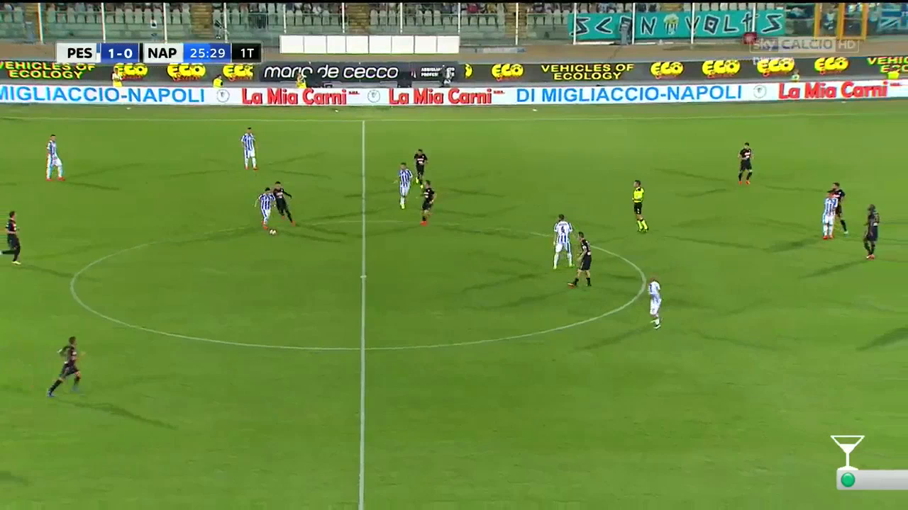
Assorbimento del centrocampista avversario nei 25 metri finali Soluzione 1

Slide 21

15ª Esercitazione
Assorbimento del centrocampista avversario nei 25 metri finali Soluzione 2
Zona di campo dove si sviluppa l’esercitazione
Descrizione
Il video mostra la soluzione alternativa in mancanza del centrocampista esterno che non ha il tempo di seguire l’avversario.
La chiusura viene eseguita dal difensore centrale di parte, con il centrocampista centrale che va subito a prendere la posizione del difensore centrale in uscita, tornando a formare con i due difensori rimanenti la linea a tre a copertura a della porta.

Slide 22
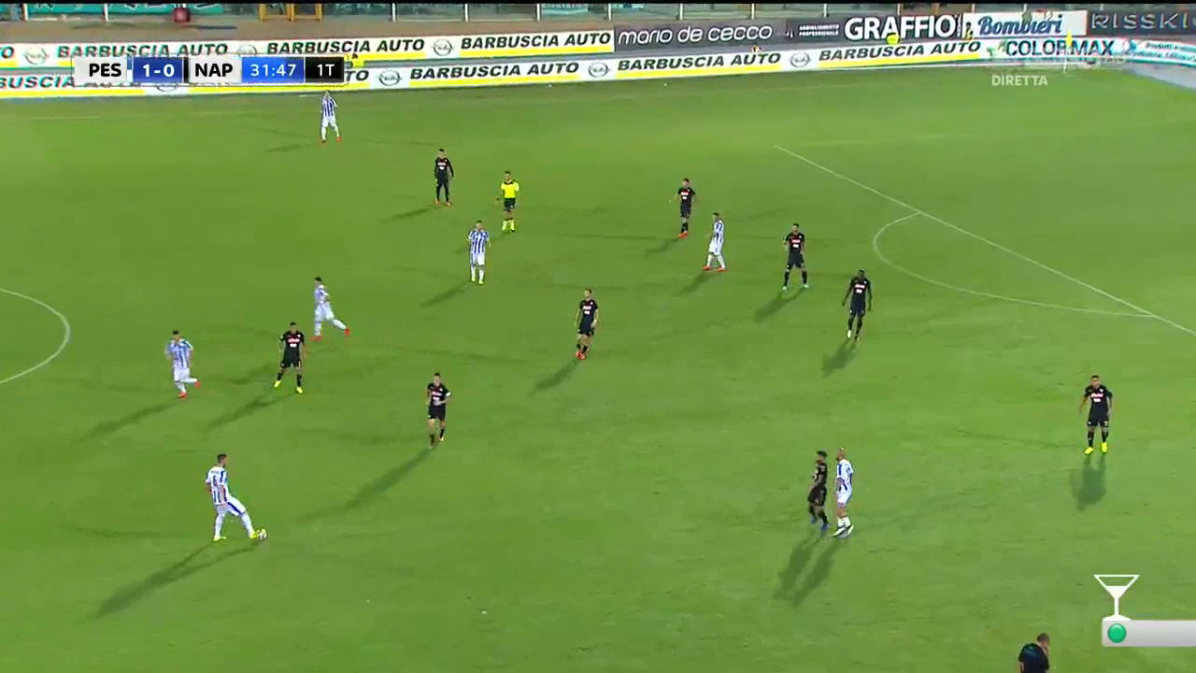
Assorbimento del centrocampista avversario nei 25 metri finali Soluzione 2

